Slide 1
স্বাগতম

Slide 2
শিক্ষক পরিচিতি
মোঃ ওয়াহেদ আলী
সহকারি শিক্ষক(গণিত)
নুরপুর বালিকা উচ্চ বিদ্যালয়
নুরপুর, নাসিরনগর, ব্রাহ্মণবাড়িয়া।

Slide 3
পাঠ পরিচিতি
শ্রেণিঃ দশম
বিষয়ঃ গণিত
অধ্যায়ঃ ১৩
পাঠ শিরোনামঃ সসীম ধারা
সময়ঃ ৫০ মিনিট
তারিখঃ ২০/০১/২০২১ খ্রিঃ

Slide 4
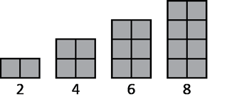
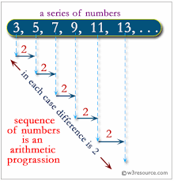
নিচের চিত্রগুলো লক্ষ্য করো
ভেবে বলো,চিত্রগুলোতে কোনো সম্পর্ক আছে কি ? হ্যাঁ আছে, একটি নির্দিষ্ট নিয়মে যাচ্ছে।
চিত্র হতে দেখা পূর্ব পদের সাথে পরের পদের বিয়োগফল সর্বদা সমান।

Slide 5
প্রশ্নঃ এই নির্দিষ্ট নিয়মকে কি বলে?
উত্তরঃ অনুক্রম
উপরের চিত্র দেখে চিন্তা করে বল,
কোনো পরিবর্তন আছে কি?
হ্যা,আছে। অনুক্রমের মাঝে যোগ চিহ্ন দেওয়া আছে।
যোগচিহ্ন দিয়ে অনুক্রম সাজানোকে কি বলে?
উত্তরঃ ধারা

Slide 6
তাহলে আমাদের আজকের আলোচ্য বিষয় ধারা।
পাঠ শিরোনামঃ সমান্তর ধারা

Slide 7
এই পাঠ শেষে শিক্ষার্থীরা ...
ধারা কী তা বলতে পারবে ।
ধারা কত প্রকার ও কি কি লিখতে পারবে।
সমান্তর ধারা কী তা সংজ্ঞায়িত করতে এবং এ সংক্রান্ত সমস্যা সমাধান করতে পারবে ।

Slide 8
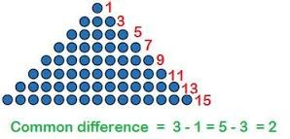
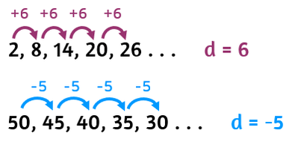
নিচের চিত্রগুলো ভালো করে লক্ষ করো......
ভেবে বলো এই চিত্রগুলোর বিশেষত্ব কী?
আমরা চিত্রগুলোতে দেখতে পাচ্ছি চিত্রের উপাদানগুলো একটি ধারাবাহিকতা বজায় রেখে এগিয়ে যাচ্ছে ।
আর এই ধারাবাহিকতার বিষয়টিকে অনুক্রম বলে । আর এই অনুক্রম গুলোর মাঝে যোগ চিহ্ন দিয়ে সাজিয়ে লিখলে তা হবে ধারা । অর্থাৎ অনুক্রমের পদগুলো পরপর + চিহ্ন দ্বারা যুক্ত করলে তাকে ধারা বলে।
ধারা ২ প্রকার । যথাঃ ১.সমান্তর ধারা , ২.গুণোত্তর ধারা।
আজ আমরা সমান্তর ধারা নিয়ে আলোচনা করবো ।

Slide 9
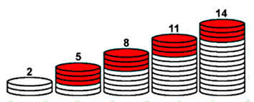
সমান্তর ধারা
কোনো ধারার পরবর্তী পদ থেকে পূর্ববর্তী পদ বিয়োগ করলে বিয়োগফলের মান সবসময় একই হলে তাকে সমান্তর ধারা বলে । উদাহরণস্বরূপ আমরা নিচের চিত্রটিকে লক্ষ করি ।
চিত্রটিতে লক্ষ করলে আমরা দেখতে পাই যে, সেখানে একটি ধারাবাহিকতা বজায় রেখে কতগুলো কয়েন ৫টি সারিতে সাজানো হয়েছে আর সেখানে পরবর্তী সারি থেকে পূর্ববর্তী সারির কয়েন এর পার্থক্য সর্বদাই ৩ আর তাই বলা যায়, এই সারিগুলোকে সমান্তর ধারা অনুসারে সাজানো হয়েছে । এই ধারায় প্রাপ্ত দুইটি সংখ্যার বিয়োগফলকে সাধারণ অন্তর বলে ।

Slide 10
সমান্তর ধারার সাধারণ পদ নির্ণয়
মনে করি ,যেকোনো সমান্তর ধারার ১ম পদ a ও সাধারণ অন্তর d । তাহলে ধারাটির
প্রথম পদ = a = a+($1−1$) d
দ্বিতীয় পদ = a+($2−1$) d
তৃতীয় পদ = a+($3−1$) d
চতুর্থ পদ = a+($4−1$) d
….. …..
….. …..
n তম পদ = a+( n-$1$) d
n তম পদকেই সমান্তরধারার সাধারণ পদ বলে।
আবার, ১ম nসংখ্যকপদ এর সমষ্টি নির্ণয়ের সূত্র হলো,
$s_{n}$=$\frac{n}{2}\{2a+\left(n−1\right)d$}

Slide 11
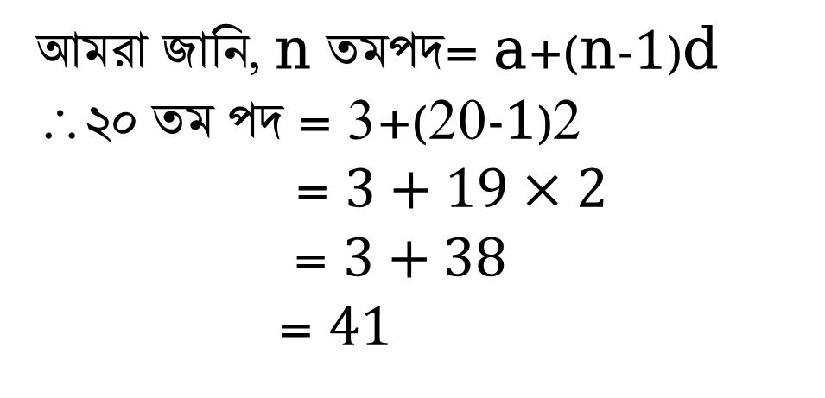
সমস্যাঃ$3+5+7+9+⋯$এটি একটি সমান্তর ধারা এর ২০ তমএবং১ম ২০টি পদের সমষ্টি নির্ণয় কর। চলো আমরা সবাই পূর্বের সূত্র ব্যবহার করে এই ধারার ২০ তম পদ এবং ১ম ২০টি পদ এরসমষ্টিনির্ণয়করি। সমাধান, ধারাটির ১ম পদ,a = $3$ সাধারণ অন্তর,d = $5$-$3$ = $2$
আমরা জানি, প্রথম n সংখ্যকপদেরসমষ্টি,
∴$s_{n}$ =$\frac{n}{2}\{2a+\left(n−1\right)d\}$
${বা,s}_{20}$ = $\frac{20}{2}\left\{2×3+\left(20−1\right)2\right\}$
=10(6+19$)×$2
= 10$×25×$2
=500
আমরাজানি, n তমপদ= a+(n-$1$)d
∴২০ তম পদ = 3+(20-$1$)2
= $3+19×2$
= $3+38$ = $41$

Slide 12
সমান্তর ধারা
সৃজনশীল-১
6+11+16+21+……. এটি একটি ধারা
ক. ধারাটির সাধারণ অন্তর নির্ণয় করো ।
খ. ধারাটির $36$তম পদ নির্ণয় করো ।
গ. ধারাটির ১ম $20$টি পদের সমষ্টি নির্ণয় করো ।

Slide 13
সমান্তর ধারা
সমাধান- ক
ক. দেওয়া আছে ধারাটির,
১ম পদ, a = $6$
সুতরাং, সাধারণ অন্তর, d = পরবর্তীপদ – পূর্ববর্তী পদ
=$11−6=16−11=5$

Slide 14
সমান্তর ধারা সমাধান-খ
খ. ‘ক’ হতে ১ম পদ, a =$6$
সাধারণ অন্তর, d$=5$
আমরা জানি,
$n$ তম পদ = a +( $n$- 1)d
$ 20$ তম পদ = $6$ +($20$- 1)$5$
= $6$+$(19×5)$
= $6$+ $95$
= $101$

Slide 15

সমান্তর ধারা সমাধান-গ
গ. ‘ক’ হতে ১ম পদ, a =$6$
সাধারণ অন্তর, d$=5$
আমরা জানি,
$s_{n}$ =$\frac{n}{2}\{2a+\left(n−1\right)d\}$
${s}_{20}$ = $\frac{20}{2}\{2×6+\left(20−1\right)5\}$
= $10\{12+\left(19×5\right)\}$
= $10×$($12+95$)
= $10×107$
=$1070$

Slide 16
দলগত কাজ
সময়ঃ ১০ মিনিট
পাঁচজন করে বিভক্ত হয়ে,
* অনুক্রম ও ধারার মধ্যে দুটি পার্থক্য এবং
* সমান্তর ধারার বৈশিষ্ট্যগুলো আলোচনা করো।

Slide 17
মূল্যায়ণ
7+13+19+25… … একটি ধারা। উপরোক্ত তথ্যের আলোকে ১-২ নং প্রশ্নের উত্তর দাও।
১। ধারাটির 15 তম পদ কোনটি ? ক)85 খ) 91 গ) 97 ঘ ) 104
২। ধারাটির ১ম 20 টি পদের সমষ্টি কত ? ক) 141 খ) 1210 গ) 1280 ঘ) 2560
৩। সমান্তর ধারার ১ম পদ 3 এবং সাধারণ অন্তর 4 হলে-
(¡ )তৃতীয় পদ 7 (ii ) ৪র্থ পদ 15 ( iii) ধারাটি 3+7+11+15 ... ... নিচের কোনটি সঠিক ?
ক) ¡ ও ii খ) ¡ ও ii¡ গ) ii ও ii¡ ঘ) ¡, ii ও ii¡

Slide 18
এসো এখন তোমাদের উত্তরের সাথে উত্তরগুলো মিলিয়ে নিই ১। (খ) 91 ২। (গ) 1280 ৩। (গ) ii ও ii¡

Slide 19
বাড়ির কাজ
$8+12+16+20+⋯$……. এটি একটি ধারা
ক. ধারাটির সাধারণ অন্তর নির্ণয় করো ।
খ. ধারাটির $40$ তম পদ নির্ণয় করো ।
গ. ধারাটির ১ম $30$টি পদের সমষ্টি নির্ণয় করো ।

Slide 20
সবাইকে শুভেচ্ছা জানিয়ে আজকের ক্লাস সমাপ্তি ঘোষণা করছি। ( আল্লাহ হাফেজ)

